Slide 1
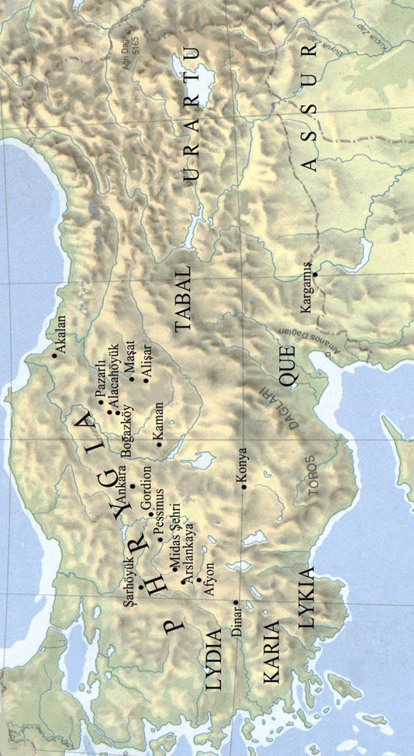
ANADOLU UYGARLIKLARI

Slide 2
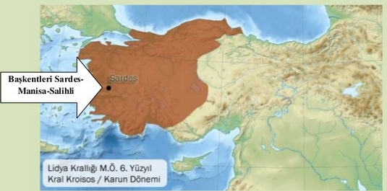
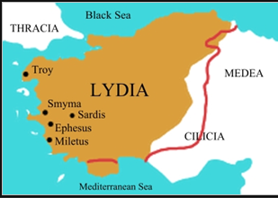
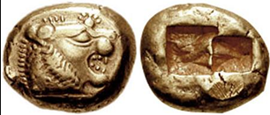
LİDYALILAR
LİDYA SİKKESİ
Notes:
Tarihin 3000 km’lik kral yolu yapımına Lidyalılar zamanında başlanmıştır.
Persler ve Lidyalılar arasındaki Kızılırmak savaşı esnasında güneş tutulması olayı gerçekleşince tanrıların bu savaşı istemediği hükmüne varılarak barışla neticelenmiştir. Miletli THAELES tarafında tarihte ilk kez önceden hesaplanan güneş tutulması bu savaş anında rastlanmıştır.
Anadolu’nun birçok uygarlığında olduğu gibi Lidyalılarda da zengin mozaik kültürü vardı. Lidya soyluların ölülerini, Friglerdeki gibi tümülüslere gömüyorlardı.
Dünyada ilk kez parayı kullanan ve banka kredisi veren Lidyalılar Lidya kralı Krezus(KARUN)nun tüm dünyaya yayılmış efsane Karun hazineleri Uşak Arkeoloji Müzesinde sergilenmektedir.

Slide 3
Tarihin 3000 km’lik kral yolu yapımına Lidyalılar zamanında başlanmıştır.
Persler ve Lidyalılar arasındaki Kızılırmak savaşı esnasında güneş tutulması olayı gerçekleşince tanrıların bu savaşı istemediği hükmüne varılarak barışla neticelenmiştir. Miletli THAELES tarafında tarihte ilk kez önceden hesaplanan güneş tutulması bu savaş anında rastlanmıştır.
Anadolu’nun birçok uygarlığında olduğu gibi Lidyalılarda da zengin mozaik kültürü vardı. Lidya soyluların ölülerini, Friglerdeki gibi tümülüslere gömüyorlardı.
Dünyada ilk kez parayı kullanan ve banka kredisi veren Lidyalılar Lidya kralı Krezus(KARUN)nun tüm dünyaya yayılmış efsane Karun hazineleri Uşak Arkeoloji Müzesinde sergilenmektedir.

Slide 4
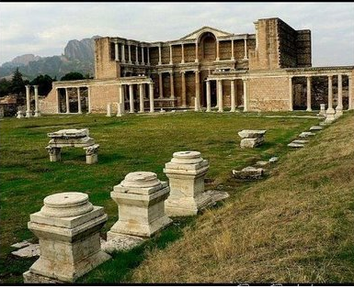
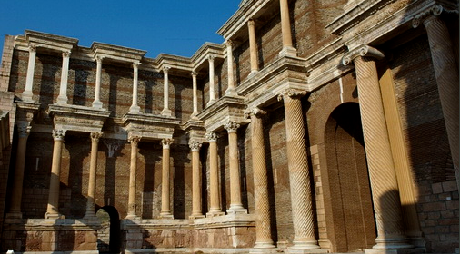
SARD ANTİK KENTİ
Notes:
Tarihin 3000 km’lik kral yolu yapımına Lidyalılar zamanında başlanmıştır.
Persler ve Lidyalılar arasındaki Kızılırmak savaşı esnasında güneş tutulması olayı gerçekleşince tanrıların bu savaşı istemediği hükmüne varılarak barışla neticelenmiştir. Miletli THAELES tarafında tarihte ilk kez önceden hesaplanan güneş tutulması bu savaş anında rastlanmıştır.
Anadolu’nun birçok uygarlığında olduğu gibi Lidyalılarda da zengin mozaik kültürü vardı. Lidya soyluların ölülerini, Friglerdeki gibi tümülüslere gömüyorlardı.
Dünyada ilk kez parayı kullanan ve banka kredisi veren Lidyalılar Lidya kralı Krezus(KARUN)nun tüm dünyaya yayılmış efsane Karun hazineleri Uşak Arkeoloji Müzesinde sergilenmektedir.

Slide 5
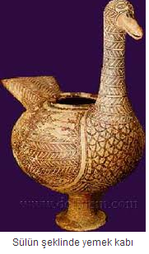
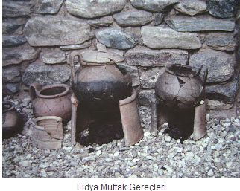
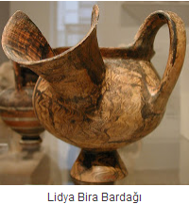

Slide 6
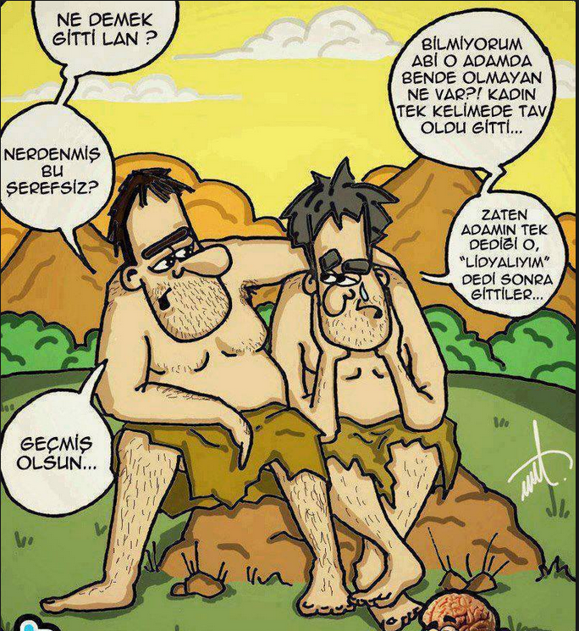
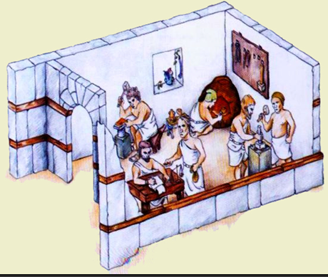
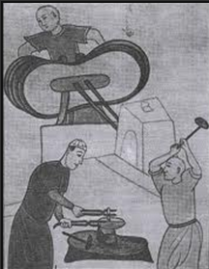
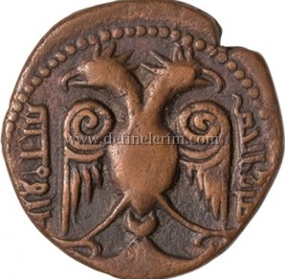
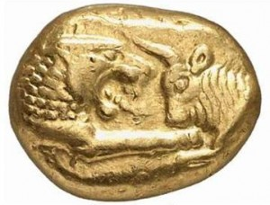
ANTİK DÖNEMDEN DARPHANE GÖRÜNÜMÜ
LİDYA SİKKELERİ
ANTİK ÇAĞDA SİKKE BASIMI
Notes:
Tarihin 3000 km’lik kral yolu yapımına Lidyalılar zamanında başlanmıştır.
Persler ve Lidyalılar arasındaki Kızılırmak savaşı esnasında güneş tutulması olayı gerçekleşince tanrıların bu savaşı istemediği hükmüne varılarak barışla neticelenmiştir. Miletli THAELES tarafında tarihte ilk kez önceden hesaplanan güneş tutulması bu savaş anında rastlanmıştır.
Anadolu’nun birçok uygarlığında olduğu gibi Lidyalılarda da zengin mozaik kültürü vardı. Lidya soyluların ölülerini, Friglerdeki gibi tümülüslere gömüyorlardı.
Dünyada ilk kez parayı kullanan ve banka kredisi veren Lidyalılar Lidya kralı Krezus(KARUN)nun tüm dünyaya yayılmış efsane Karun hazineleri Uşak Arkeoloji Müzesinde sergilenmektedir.

Slide 7
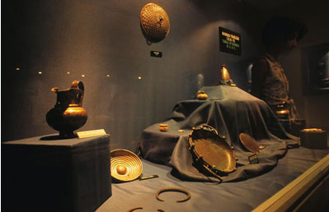
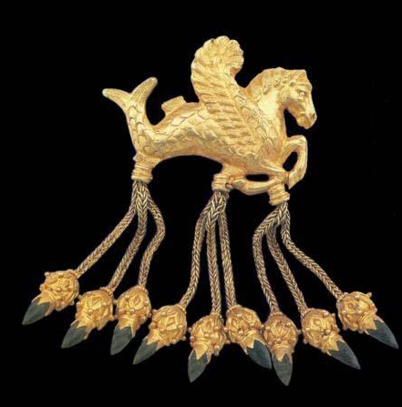
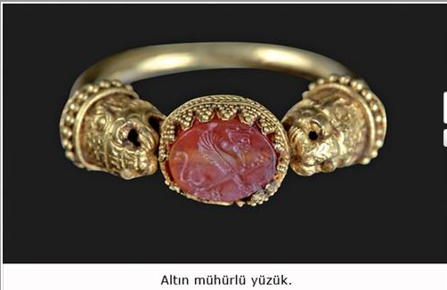
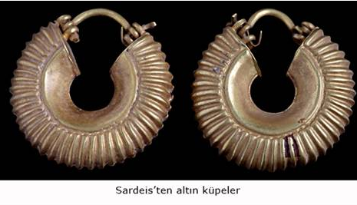
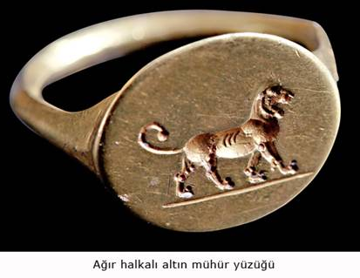
KARUN HAZİNESİ 1996 YILINDAN BERİ UŞAK ARKEOLOJİ MÜZESİNDE SERGİLENİYOR
Notes:
Tarihin 3000 km’lik kral yolu yapımına Lidyalılar zamanında başlanmıştır.
Persler ve Lidyalılar arasındaki Kızılırmak savaşı esnasında güneş tutulması olayı gerçekleşince tanrıların bu savaşı istemediği hükmüne varılarak barışla neticelenmiştir. Miletli THAELES tarafında tarihte ilk kez önceden hesaplanan güneş tutulması bu savaş anında rastlanmıştır.
Anadolu’nun birçok uygarlığında olduğu gibi Lidyalılarda da zengin mozaik kültürü vardı. Lidya soyluların ölülerini, Friglerdeki gibi tümülüslere gömüyorlardı.
Dünyada ilk kez parayı kullanan ve banka kredisi veren Lidyalılar Lidya kralı Krezus(KARUN)nun tüm dünyaya yayılmış efsane Karun hazineleri Uşak Arkeoloji Müzesinde sergilenmektedir.

Slide 8
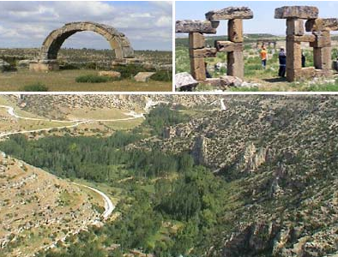
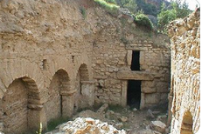
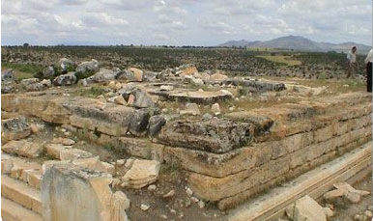
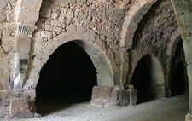
TARİHİ KRAL YOLUNUN GEÇTİĞİ BLAUNDUS ANTİK KENTİ VE ULUĞBEY KANYONU
Notes:
Tarihin 3000 km’lik kral yolu yapımına Lidyalılar zamanında başlanmıştır.
Persler ve Lidyalılar arasındaki Kızılırmak savaşı esnasında güneş tutulması olayı gerçekleşince tanrıların bu savaşı istemediği hükmüne varılarak barışla neticelenmiştir. Miletli THAELES tarafında tarihte ilk kez önceden hesaplanan güneş tutulması bu savaş anında rastlanmıştır.
Anadolu’nun birçok uygarlığında olduğu gibi Lidyalılarda da zengin mozaik kültürü vardı. Lidya soyluların ölülerini, Friglerdeki gibi tümülüslere gömüyorlardı.
Dünyada ilk kez parayı kullanan ve banka kredisi veren Lidyalılar Lidya kralı Krezus(KARUN)nun tüm dünyaya yayılmış efsane Karun hazineleri Uşak Arkeoloji Müzesinde sergilenmektedir.

Slide 9
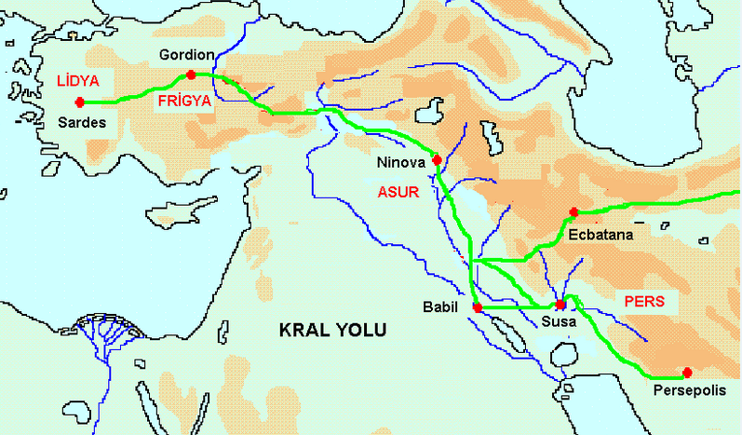
KRAL YOLU
Notes:
Tarihin 3000 km’lik kral yolu yapımına Lidyalılar zamanında başlanmıştır.
Persler ve Lidyalılar arasındaki Kızılırmak savaşı esnasında güneş tutulması olayı gerçekleşince tanrıların bu savaşı istemediği hükmüne varılarak barışla neticelenmiştir. Miletli THAELES tarafında tarihte ilk kez önceden hesaplanan güneş tutulması bu savaş anında rastlanmıştır.
Anadolu’nun birçok uygarlığında olduğu gibi Lidyalılarda da zengin mozaik kültürü vardı. Lidya soyluların ölülerini, Friglerdeki gibi tümülüslere gömüyorlardı.
Dünyada ilk kez parayı kullanan ve banka kredisi veren Lidyalılar Lidya kralı Krezus(KARUN)nun tüm dünyaya yayılmış efsane Karun hazineleri Uşak Arkeoloji Müzesinde sergilenmektedir.

Slide 10
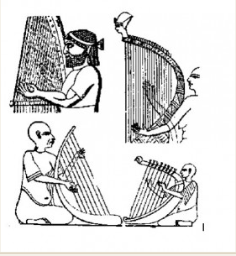
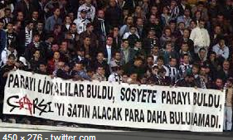
PAKTİS,LİDYALILARIN KULLANDIĞI BİR TÜR LİR.
Notes:
Tarihin 3000 km’lik kral yolu yapımına Lidyalılar zamanında başlanmıştır.
Persler ve Lidyalılar arasındaki Kızılırmak savaşı esnasında güneş tutulması olayı gerçekleşince tanrıların bu savaşı istemediği hükmüne varılarak barışla neticelenmiştir. Miletli THAELES tarafında tarihte ilk kez önceden hesaplanan güneş tutulması bu savaş anında rastlanmıştır.
Anadolu’nun birçok uygarlığında olduğu gibi Lidyalılarda da zengin mozaik kültürü vardı. Lidya soyluların ölülerini, Friglerdeki gibi tümülüslere gömüyorlardı.
Dünyada ilk kez parayı kullanan ve banka kredisi veren Lidyalılar Lidya kralı Krezus(KARUN)nun tüm dünyaya yayılmış efsane Karun hazineleri Uşak Arkeoloji Müzesinde sergilenmektedir.

Slide 11
KAYNAKÇA:
Fazıl Şenol, Türkiye Turizm Coğrafyası, Detay Yayıncılık
Mehmet Gürdal, Türkiye Turizm Coğrafyası, Nobel Yayıncılık
Gürhan Aktaş, Türkiye Turizm Coğrafyası, Detay Yayıncılık

